Slide 1
Arbetsförmedlingens kontrollarbete, sanktioner och de arbetslösas sökbeteende
Stefano Lombardi och Johan Vikström
IFAU Rapport 2019:23

Slide 2
En översikt över rapporten
Arbetsförmedlingens kontrolluppdrag omfattar flera viktiga verktyg:
Aktivitetsrapporterna, underrättelser och sanktioner, möten, platsanvisningar
Varför kontroll och sanktioner?
Höga ersättningsnivåer viktigt ur ett försäkringsperspektiv – kontroll kan motverka felaktiga utbetalningar, öka förtroendet för försäkringen och öka jobbsökandet
Studerar effekter av reformerat kontroll och sanktionssystem under 2013
Aktivitetsrapporterna
Nya sanktionsregler
Hur påverkas jobbchansen? Studerar s.k. hoteffekter:
Hotet om att få en sanktion och utökad kontroll kan vara avskräckande => regelefterlevnad + hur många jobb som söks => hur fort de arbetslösa kommer i arbete
Huvudresultat: nya sanktionsregler och aktivitetsrapportering ökar jobbchansen

Slide 3
Bakgrund 1: Genomgående reformer under 2013–2015
September 2013: tydligare regler och verktyg som ska underlätta kontrollarbetet
Aktivitetsrapporterna införs
Tidigare inget krav att redovisa sina sökaktiviteter på ett regelbundet och strukturerat sätt
Nu månatliga rapporter över vad som gjorts för att ta sig ur arbetslösheten (ex. antal sökta jobb)
Nya sanktionsregler
Tydligare regler för när en sanktion ska utgå och tydliga ekonomiska konsekvenser
Mildare sanktioner med två sanktionstrappor (misskött arbetssökande/förlängd tid i arbetslöshet)
Nya sanktionsgrunder: ex. ej inskickade aktivitetsrapport
Betydligt fler sanktioner
Mars 2015: sanktioner också för arbetssökande med aktivitetsstöd
Harmonisering mot reglerna för personer med a-kassa
Personer med aktivitetsstöd omfattades av aktivitetsrapporterna från januari 2014

Slide 4
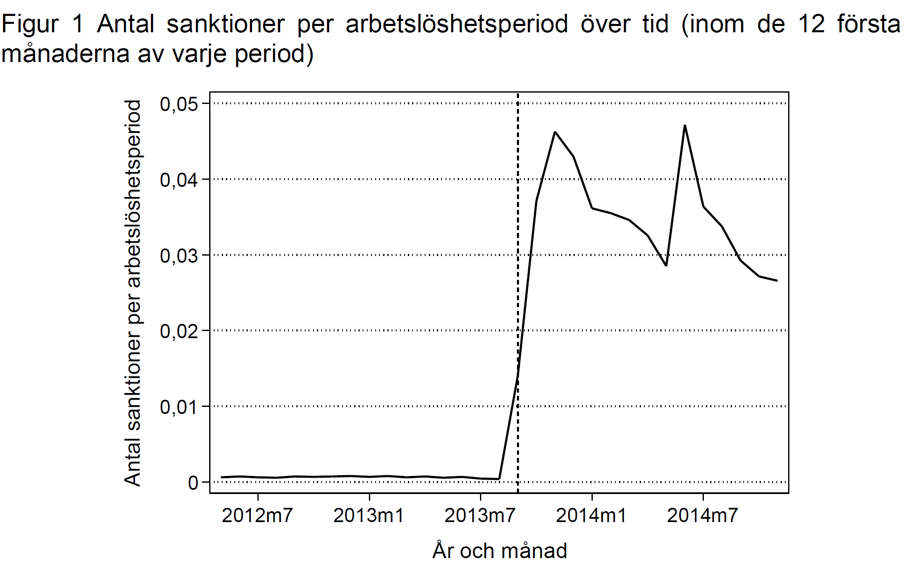
Kraftig ökning av risken att få en sanktion

Slide 5
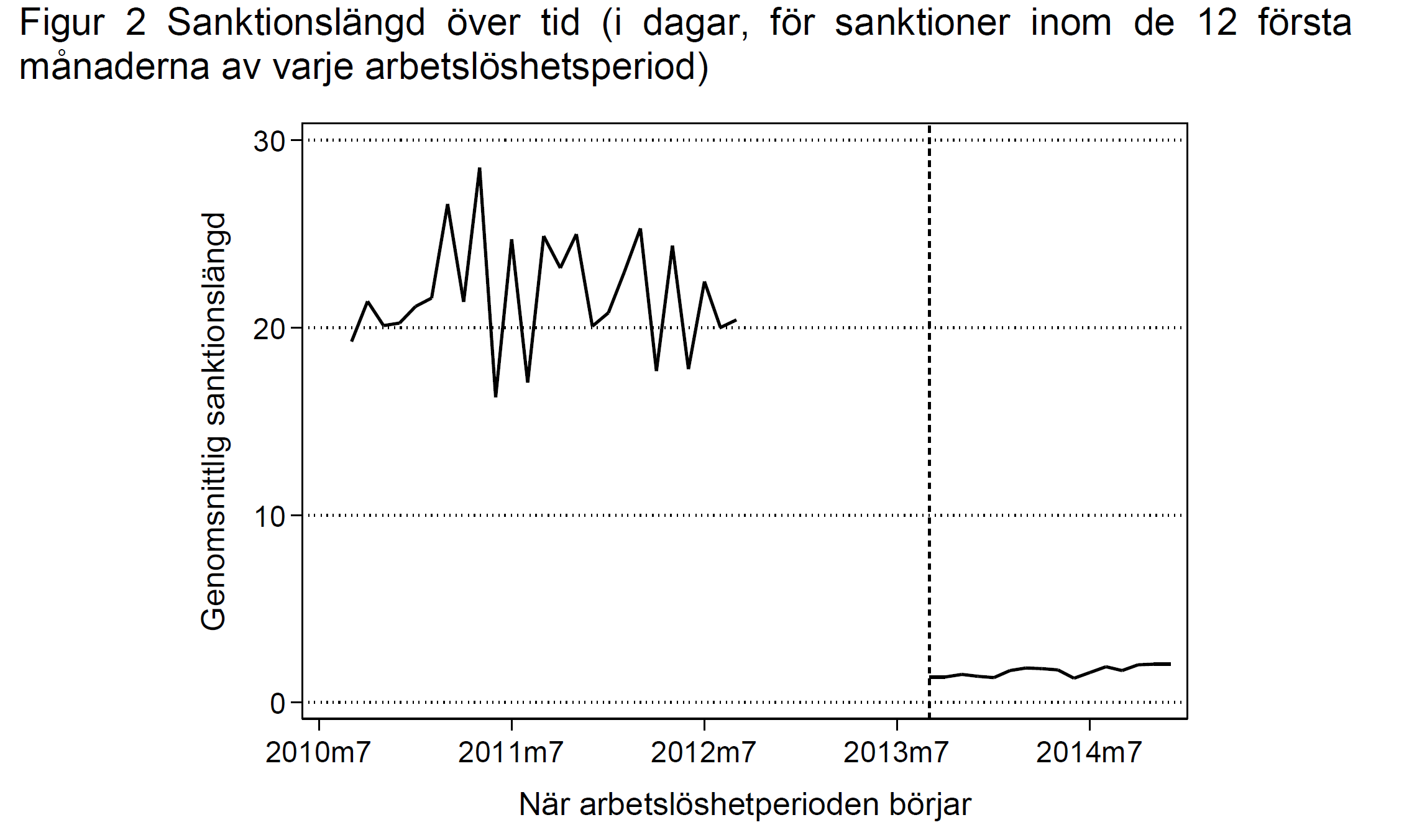
Men mildare sanktioner

Slide 6
Bakgrund 2: Omfattande kritik mot Af:s kontrollarbete
IAF har kritiserat hur Arbetsförmedlingen sköter sitt kontrolluppdrag. Exempel:
Många arbetslösa saknar handlingsplan
Ej godkända aktivitetsrapporter följs inte upp,
Alla regelbrott leder inte till underrättelser
=> Påverkar arbetet med felaktiga utbetalningar och antas påverka sökaktivitet
Arbetsmarknadsutredningen (2019)
Instämmer i kritiken
Kontrollarbetet problematiskt att kombinera med att ge stöd till arbetssökande
Problem med rättsosäkerhet och bristande kvalitet
Men har Arbetsförmedlingens kontrollarbete positiva effekter på jobbchansen även om allt inte fungerar perfekt?

Slide 7
Vad studerar vi i den här rapporten?
Omfattande forskning om effekter för dem som får en sanktion
Snabbare övergång till arbete
Lägre lön och ”sämre” yrken
Men relativt få som får en sanktion. I alla fall före 2013 och fortfarande för flera sanktionsgrunder
Men begränsad kunskap om s.k. hoteffekter
Hotet om att få en sanktion och utökad kontroll kan vara avskräckande => regelefterlevnad + hur många jobb som söks => hur fort de arbetslösa kommer i arbete
Kan påverka en bred grupp av arbetssökande och inte bara dem som faktiskt får en sanktion
Hoteffekter är därför centrala för policydiskussionen
Studerar hoteffekter av 2013-reformerna
Aktivitetsrapporterna införs och nya sanktionsregler
Hur påverkas jobbchansen av de nya reglerna?

Slide 8
Hur är studien upplagd?
Använder att vi har två grupper som påverkas av olika ”reformer”
September 2013: aktivitetsrapporter och ökat antalet sanktioner för arbetslösa med a-kassa
Januari 2014: aktivitetsrapporter också för deltagare i JOB med aktivitetsstöd
Men två viktiga selektionsproblem:
Arbetssökande med a-kassa skiljer sig från de med aktivitetsstöd
Konjunktur och andra saker förändras över tid
Jämför grupperna över tid
Data före reformerna används för att fånga generella skillnader mellan grupperna
Att reformerna infördes vid olika tillfällen för de två grupperna används för att särskilja reform-effekten från andra förändringar över tid
Jämför jobbchanserna före, mellan och efter de två reformerna för det två grupperna

Slide 9
Kontrollarbete påverkar jobbchansen
Nya sanktionsregler och aktivitetsrapportering ökar jobbchansen.
Betydande effekter: jobbchansen upp ungefär 5-12%.
Betyder att Arbetsförmedlingens kontrollarbete har positiva effekter på jobbchansen även om allt inte fungerar perfekt
Hoteffekterna är mer betydelsefulla än effekterna för dem som får en sanktion
De som faktiskt får en sanktion påverkas i stor utsträckning
Men hoteffekterna är viktigare eftersom de påverkar en bred grupp av arbetsslösa

Slide 10
Olika grupper påverkas olika
Jobbchansen ökar framförallt för män
Kvinnor kanske oftare följer reglerna även utan hot om sanktioner och utökad kontroll
Att män påverkas mer är i linje med effekterna av andra insatser. Exempel: arbetsmarknads­utbildning (Liljeberg, 2016) och insatser för unga med aktivitetsersättning (Socialförsäkringsrapport 2017:5)
Jobbchansen ökar både för dem med a-kassa och dem med aktivitetsstöd i JOB
Trots att dem med aktivitetsstöd bara påverkas av aktivitetsrapportering och ej utökat sanktionshot
För dem med a-kassa fanns sanktioner och kontroll redan innan reformerna
Långtidsarbetslösa påverkas mer av arbetsmarknadspolitiska insatser?

Slide 11
Varför kan aktivitetsrapportering vara viktigt?
Tänkt att rapporterna ska utgöra en grund när framtida stöd planeras. Kan hjälpa till att strukturerar arbetssökandet
Aktivitetsrapporter inför ett krav att redovisa sina sökaktiviteter på ett regelbundet och strukturerat sätt
En förmedlare går igenom rapporten och du kan behöva stå till svars för vad du gjort på senare möten med förmedlaren. Trovärdigt hot?
IAF Rapport 2018:5 ”Aktivitetsrapportering – till vilken nytta och för vem?” visar på brister kring aktivitetsrapporteringen
Viktiga problem med regelhanteringen, tidskrävande system
Arbetssökande säger att nyttan är oklar (men kontroll ska vara jobbigt?)

Slide 12
Vägen framåt för kontrolluppdraget?
Satsa mer på kontroll?
Måste vägas mot kostnaderna för kontroll och avkastning på andra arbetsmarknadspolitiska insatser
Är det värt pengarna att se till att kontrollen är perfekt?
Pågående centralisering och automatisering av AF:s kontrollarbete. Argument:
Kontrollarbetet problematiskt att kombinera med att ge stöd till arbetssökande
Problem med rättsosäkerhet och bristande kvalitet => centralisering för lika behandling/bättre kvalitet
Kontrollarbetet är resurskrävande => automatisering för att spara resurser
Vad händer om kontroll aldrig diskuteras i mötet med den arbetssökande?
Hur trovärdigt är hoten om sanktioner och kontroll om mycket sker centralt och automatiskt?
Viktigt att effektutvärdera olika delar av ett centraliserat och automatiserat system.
Januariavtalet: privata aktörer ska sköta all förmedlingsverksamhet
Hur skapa förutsättningar för ett fungerande kontrollarbete? Tillförlitlig information från de privata aktörerna?

